Slide 1


Día, Fecha: | DIA, DD/MM/2026
Hora de inicio: | 00:00
Sistemas Operativos 2 [A]
NOMBRE_ESTUDIANTE

Slide 2







SISTEMAS OPERATIVOS 2
Escuela de Ingeniería de Ciencias Y Sistemas
Facultad de Ingeniería
Universidad de San Carlos de Guatemala

Slide 3

Anuncios Importantes
  Anuncio 1
  Anuncio 2
  Anuncio 3

Slide 4

Anuncios Importantes
  Actividad
  Actividad
  Actividad

Slide 5


Competencia(s) que desarrollaremos
El estudiante analiza la asignación de memoria física y lógica junto con el mapeo de direcciones en el sistema mediante el empleo de la MMU, tablas de páginas y algoritmos de reemplazo como FIFO o LRU para garantizar el aislamiento de procesos, prevenir la fragmentación y minimizar los fallos de página.

Slide 6


Valor(es) de la Semana
PENSAMIENTO CRÍTICO
Capacidad de cuestionar y analizar profundamente la estructura del software base.

Slide 7


Unidad 03
Gestión de Procesos

Slide 8

Definición y Características de Procesos
  Diferencia entre un programa y un proceso en ejecución
  Identificadores de proceso: PID, PPID, UID y GID
  Aislamiento y espacio de direcciones independiente

Slide 9

¿Qué es un programa?

Slide 10
Características procesos
Todo proceso sin importar el sistema operativo debe de tener las siguientes características fundamentales:
  ID de proceso, ID de grupo de proceso, ID de usuario e ID de grupo
  Ambiente
  Directorio de trabajo
Un proceso también proporciona un espacio de direcciones común y recursos comunes del sistema:
  Descriptores de archivos
  Acciones de señal
  Bibliotecas compartidas
  Herramientas de comunicación entre procesos (como colas de mensajes, pipes, semáforos o memoria compartida)
“Un programa puede tener múltiples instancias en ejecución, cada una siendo un proceso independiente”

Slide 11
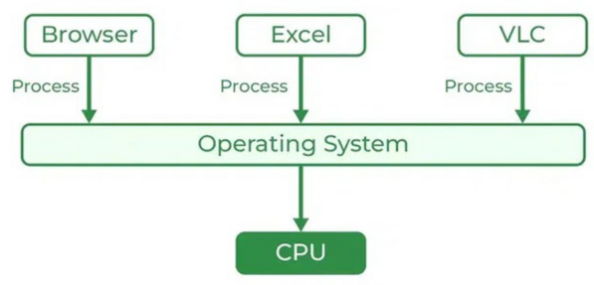
Aislamiento y espacio de direcciones independiente
Puede haber varias instancias de un solo programa y cada instancia de ese programa en ejecución es un proceso.
Cada proceso tiene un espacio de direcciones de memoria independiente, lo que significa que un proceso se ejecuta de forma independiente y está aislado de otros procesos. No puede acceder directamente a datos compartidos en otros procesos.
Esta independencia de los procesos es valiosa porque el sistema operativo hace todo lo posible por aislar los procesos para que un problema con un proceso no corrompa ni cause estragos en otro proceso.

Slide 12

Estructura Interna del Proceso
  Secciones de memoria: Pila (stack), Montón (heap), Código (text) y Datos (data)

Slide 13
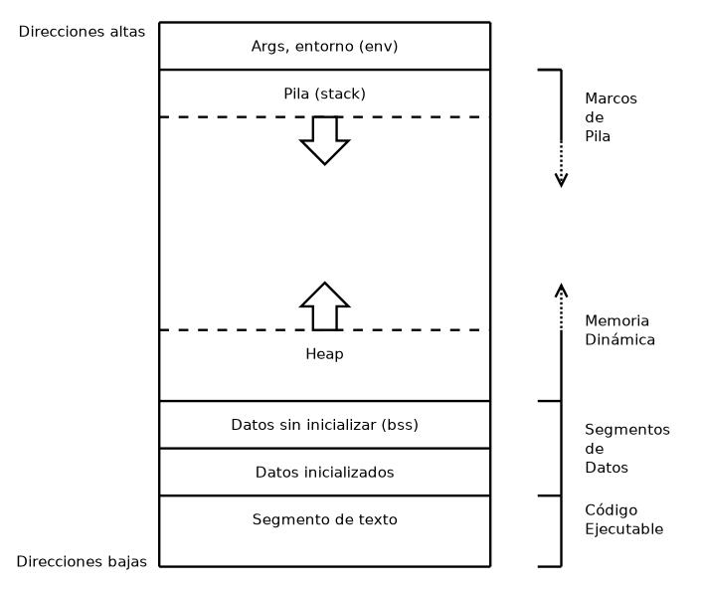
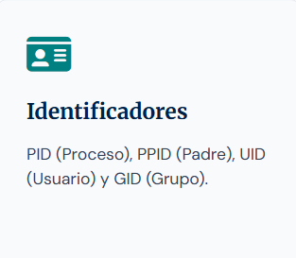
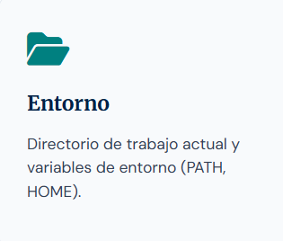

  Stack (Pila): Datos temporales, parámetros de funciones, direcciones de retorno.
  Heap (Montón): Memoria asignada dinámicamente durante el tiempo de ejecución.
  Data (Datos): Variables globales y estáticas.
  Text (Texto): El código ejecutable o actividad actual del programa.

Slide 14

Ciclo de Vida y Estados
  Estados del proceso: Nuevo, Listo, Ejecución (Modo usuario/kernel), Espera, Detenido y Zombi
  Gestión de transiciones de estado por el sistema operativo

Slide 15
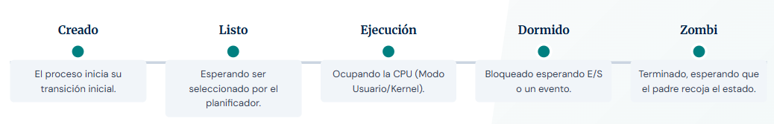
La vida de un proceso puede dividirse en un conjunto de estados, cada uno con ciertas características que describen su situación actual. Es fundamental comprender los siguientes estados:
  El proceso se está ejecutando actualmente en modo usuario. Está realizando tareas normales en nombre de una aplicación o del usuario.
  El proceso se está ejecutando actualmente en modo kernel. Está ejecutando código privilegiado del sistema operativo, por ejemplo, atendiendo una llamada al sistema.
  El proceso no se está ejecutando, pero está listo para ejecutarse tan pronto como el planificador lo seleccione. Puede haber muchos procesos en este estado, y el algoritmo de planificación decide cuál se ejecutará a continuación.
  El proceso está durmiendo. Un proceso se pone a dormir cuando no puede continuar ejecutándose, por ejemplo, cuando espera que una operación de E/S finalice.

Slide 16
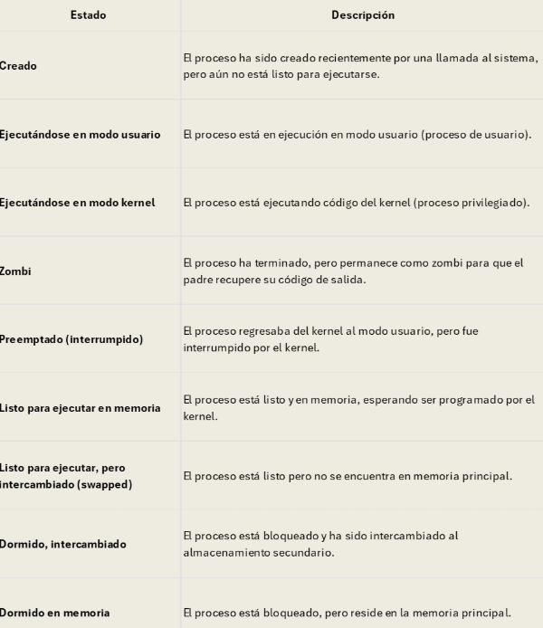

Dado que un procesador solo puede ejecutar un proceso a la vez, a lo sumo uno puede estar en los estados 1 (modo usuario) o 2 (modo kernel) simultáneamente. Estos dos estados corresponden a los dos modos de ejecución del procesador

Slide 17

Bloque de Control de Procesos (PCB)
  La estructura task_struct en el kernel de Linux
  Almacenamiento de registros, información de memoria y recursos asociados

Slide 18
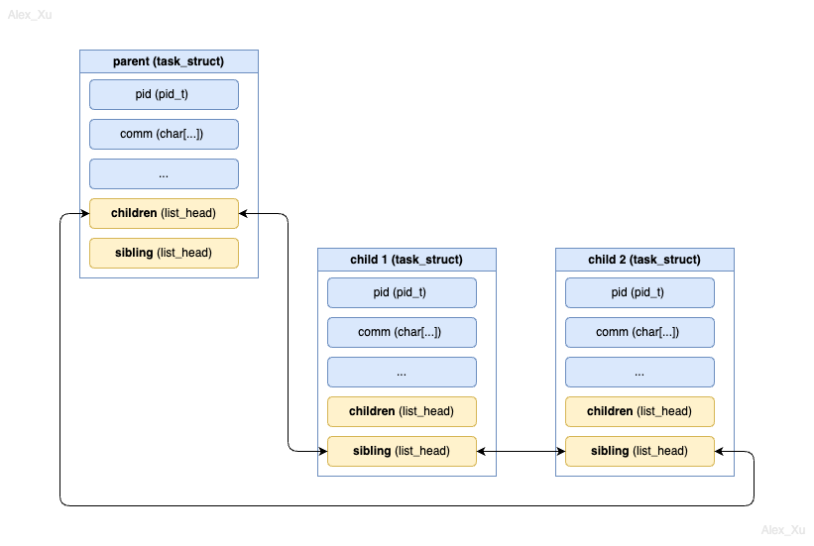
La estructura task_struct en el kernel de Linux
En esencia, task_struct es la forma que tiene el kernel de realizar un seguimiento de cada proceso que se ejecuta en el sistema. Cada proceso, ya sea una aplicación de usuario o un hilo del kernel, está representado por el suyo propio task_struct instancia. Esta estructura contiene varios campos que almacenan datos vitales sobre el proceso, incluido su identificador único de proceso (PID), proceso principal, estado, prioridad y punteros a otros procesos relacionados.
  children: Apunta al primer hijo de un proceso determinado.
  sibling: Campo que lo vincula con el siguiente hermano de la lista. Esto crea una cadena de procesos secundarios, lo que permite la iteración sobre todos los hijos de un proceso principal.

Slide 19
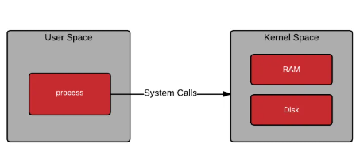
Almacenamiento de registros, información de memoria y recursos asociados
Espacio de Usuario: Variables locales, globales y código de la aplicación.
Espacio de Kernel: Reservado para el núcleo y sus estructuras (como la PCB). Las aplicaciones no pueden acceder aquí directamente.
"La PCB reside siempre en el Espacio de Kernel para evitar manipulaciones del usuario."

Slide 20

Ejemplo Guiado:
Desarrollo de una nueva llamada de sistema con task_struct

Slide 21

¿DUDAS?

Slide 22
Gracias por la atención
RECUERDA QUE TENEMOS NUESTRO FORO SEMANAL DONDE PUEDES CONSULTAR CUALQUIER DUDA QUE TE SURJA EN LA SEMANA

